Slide 1
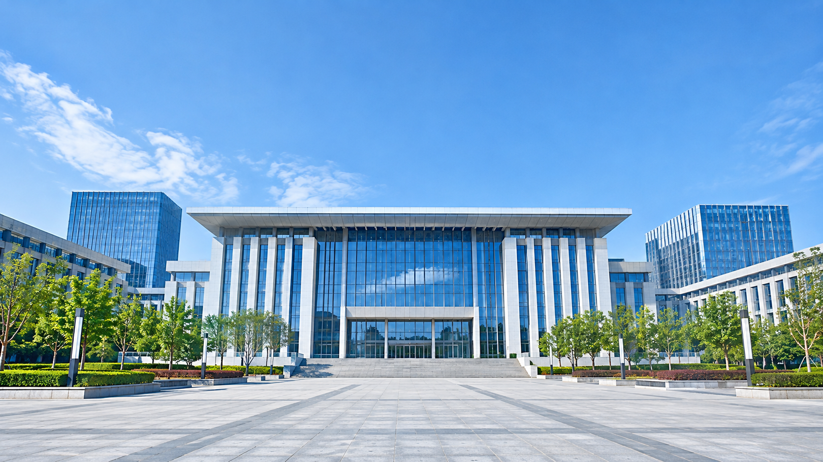
2026
数据汇聚 · 共享开放 · 应用服务 · 安全可控
云汀市数据资源管理局
年度工作汇报
二〇二六年度
全市数据资源汇聚、共享与开发利用工作情况
Notes:
封面:照片为用户提供图(虚构样例场景);样例单位与数据均为虚构展示。仪式感仅由年份大数字、单位名层级与蓝色缎带构成,无任何徽标元素。

Slide 2

目 录
01
年度工作总览
03
02
重点工作与主要成效
04
03
专题研讨与工作交流
07
04
存在问题与不足
08
05
2027 年工作计划
09
06
保障措施
10
附
年度关键数据一览
11
云汀市数据资源管理局 · 2026 年度工作汇报
02 / 12
Notes:
目录:章节徽章为主色正圆/菱形+白字序号(风格包组件语法),非任何官方徽标。右侧会议图为用户提供图。

Slide 3
一、年度工作总览
云汀市数据资源管理局
2026 年,全局围绕数字政府建设部署,以数据汇聚共享为基础、以场景应用为牵引,统筹推进数据资源管理各项工作,主要指标均完成或超额完成年初计划,全年未发生重大数据安全事件。
12.6 亿条
1,488 万次
52 家
326 万件
全年汇聚数据总量
数据共享服务调用量
接入单位
支撑政务服务办件量
四季度逐季攀升,第四季度环比增长 21.2%
共享目录 1,286 项,占归集目录的 40.0%
市级部门 38 家、区县 14 家,实现全覆盖
依托数据核验与共享服务“一网通办”
全年工作主线
汇聚筑基 —— 共享赋能 —— 应用惠民
注:本页四项指标口径与后文重点工作页、附表互相对应,均为展示数据。
云汀市数据资源管理局 · 2026 年度工作汇报
展示数据 · 03 / 12
Notes:
总览四项指标:12.6 亿条=四季度汇聚量合计(P04);1,488 万次=共享调用合计(P05);52 家=38+14;326 万件见 P06。均为展示数据。

Slide 4
二、重点工作(一):数据汇聚
云汀市数据资源管理局
建成全市统一的数据汇聚通道,市级部门核心数据实现应归尽归,区县汇聚通道全面贯通,数据底座持续夯实。
52 家
接入单位(市级 38 家 + 区县 14 家)
138 个
接入信息系统
3,214 项
归集数据目录
96.8%
数据更新及时率
图:2026 年各季度汇聚数据量(亿条)· 四季度合计 12.6 亿条,与总览页口径一致
同步开展数据质量专项治理,问题数据率由年初 5.1% 降至 3.2%。
云汀市数据资源管理局 · 2026 年度工作汇报
展示数据 · 04 / 12
Notes:
原生可编辑柱状图:四季度 2.4+2.9+3.3+4.0=12.6 亿条;52 家=38+14;问题数据率 3.2% 与 P08 呼应。均为展示数据。

Slide 5
二、重点工作(二):共享开放
云汀市数据资源管理局
依托市级数据共享交换平台,推动数据按需共享、有序开放,共享目录与调用规模实现双增长。
应用板块 | 共享目录(项) | 调用量(万次) | 调用占比
政务服务 | 412 | 486 | 32.7%
城市治理 | 296 | 352 | 23.7%
交通出行 | 218 | 268 | 18.0%
医疗健康 | 164 | 176 | 11.8%
市场监管 | 118 | 124 | 8.3%
其他领域 | 78 | 82 | 5.5%
合计 | 1,286 | 1,488 | 100%
40.0%
共享目录占归集目录比重
0.8 秒
共享接口平均响应时长
99.1%
共享申请按时办结率
注:共享目录合计 1,286 项,占归集目录(3,214 项)的 40.0%;调用量合计 1,488 万次,与总览页口径一致。占比经四舍五入,合计 100%。
公共数据开放数据集 486 个,开放数据 2.3 亿条。
云汀市数据资源管理局 · 2026 年度工作汇报
展示数据 · 05 / 12
Notes:
原生表格:目录 412+296+218+164+118+78=1,286;调用 486+352+268+176+124+82=1,488;占比 32.7+23.7+18.0+11.8+8.3+5.5=100.0%。均为展示数据。

Slide 6
二、重点工作(三):应用服务
云汀市数据资源管理局
坚持以用促治、以用促享,推动数据资源在政务服务、城市治理和民生服务等领域落地见效。
(一)“一网通办”支撑有力
全年依托数据核验与共享服务支撑政务服务办件 326 万件;推出“免证办”事项 214 项,办事群众免提交材料 486 万份次,企业群众办事便利度持续提升。
(二)“一网统管”场景拓展
汇聚城市运行专题数据,支撑防汛排涝、交通疏导、应急指挥等 18 个专题应用场景,城市运行事件处置平均时长同比缩短 26.5%。
(三)移动端服务提质增效
“云汀通”平台注册用户达 186 万人,上线数据类服务事项 1,240 项,全年访问量 4,860 万人次,掌上服务能力稳步增强。
326 万件 支撑办件量
214 项 “免证办”事项
18 个 城市运行专题场景
186 万人 “云汀通”注册用户
云汀市数据资源管理局 · 2026 年度工作汇报
展示数据 · 06 / 12
Notes:
应用服务三项工作:326 万件与总览页一致;其余数字为本页口径,均为展示数据。

Slide 7
三、专题研讨与工作交流
云汀市数据资源管理局
图:2026 年 11 月,全局组织召开全市数据资源管理工作专题研讨会,各接入单位分管负责同志参加(展示图片)。
统一思想认识
聚焦质量提升
强化协同联动
数据汇聚共享是数字政府建设的基础工程,必须一以贯之、持续推进。
把数据质量作为下阶段主攻方向,建立问题数据通报与整改闭环。
完善跨部门协调机制,推动共享需求与应用场景双向对接。
云汀市数据资源管理局 · 2026 年度工作汇报
07 / 12
Notes:
会议图为用户提供图(整版式大图+图注),画面不含任何徽标;三点共识为虚构展示内容。

Slide 8
四、存在问题与不足
云汀市数据资源管理局
对照高质量发展要求和先进地区水平,全局数据资源管理工作还存在以下差距和不足,需要在下阶段工作中认真加以解决。
一
数据质量仍有差距
个别单位数据更新不及时,更新及时率最低的单位仅为 81.4%,与全局 96.8% 的平均水平差距明显;存量问题数据率仍有 3.2%,治理成果需要持续巩固。
二
共享供需对接不够精准
部分已共享目录调用频次偏低,全年零调用目录占比达 31.6%,目录编制与部门实际业务需求之间存在错位,共享服务的针对性有待增强。
三
应用深度有待拓展
数据应用仍以查询、核验等基础服务为主,跨部门协同类、决策支撑类高价值场景偏少,数据要素的乘数效应尚未充分释放。
四
安全运维力量相对薄弱
全局专职数据安全与运维人员仅 6 名,与持续增长的汇聚规模、日趋严格的安全要求相比明显不足,专业力量亟待充实。
云汀市数据资源管理局 · 2026 年度工作汇报
展示数据 · 08 / 12
Notes:
问题页口径:96.8% 及时率、3.2% 问题数据率与 P04 一致;其余为本页展示数据。菱形序号徽章为风格包组件,非官方徽标。

Slide 9
五、2027 年工作计划
云汀市数据资源管理局
围绕“汇聚提质、共享增效、应用深化、安全可控”总体思路,谋划推进五项重点任务,量化目标与时间节点同步明确。
第一季度
第二季度
第三季度
第四季度
目录动态更新机制建成
共享交换平台完成升级
授权运营试点落地
年度目标全面收官
1
完善数据目录动态管理
建成目录动态更新机制,实现目录与系统同步编制、同步更新,目录鲜活率保持在 98% 以上。
第一季度
2
升级数据共享交换平台
完成平台升级改造,共享接口平均响应时长压缩至 0.5 秒以内,共享申请办结率保持在 99% 以上。
第二季度
3
深化高价值应用场景
围绕政务服务、城市治理、产业发展等领域,新增高价值应用场景不少于 30 个。
第三季度
4
推进公共数据授权运营试点
出台授权运营实施细则,完成首批公共数据授权运营试点,探索数据要素价值实现路径。
第三季度
5
冲刺年度汇聚目标
全年汇聚数据总量突破 16 亿条,较 2026 年增长 27.0%,数据更新及时率稳定在 97% 以上。
第四季度
云汀市数据资源管理局 · 2026 年度工作汇报
展示数据 · 09 / 12
Notes:
计划页:16 亿条较 12.6 亿条增长 27.0%(16/12.6=1.270);任务节点与上方时间轴对应。均为展示数据(计划目标)。

Slide 10
六、保障措施
云汀市数据资源管理局
坚持组织、制度、技术、考核四位一体,为各项任务落地落实提供坚实保障。
01
组织保障
02
制度保障
健全局数据工作协调机制,实行重点任务清单化管理、项目化推进,定期调度、及时会商,压紧压实各单位主体责任。
修订完善数据汇聚共享管理办法,健全目录编制、质量核查、分类分级、安全审查等全流程制度规范,做到有章可循。
03
技术保障
04
考核保障
统筹运维与安全投入,充实专职数据安全力量,常态化开展安全监测、攻防演练和隐患排查,守牢数据安全底线。
将数据汇聚质量、共享应用成效纳入部门年度绩效考核,实行季度通报、年度考评,形成比学赶超的工作局面。
云汀市数据资源管理局 · 2026 年度工作汇报
10 / 12
Notes:
保障措施四卡与 P08 问题(安全力量薄弱等)形成呼应。

Slide 11
附:2026 年度关键数据一览
云汀市数据资源管理局
指标 | 2026 年实绩 | 构成与说明
汇聚数据总量 | 12.6 亿条 | 四季度分别为 2.4、2.9、3.3、4.0 亿条
接入单位 | 52 家 | 市级部门 38 家、区县 14 家
接入信息系统 | 138 个 | 覆盖各接入单位核心业务系统
归集数据目录 | 3,214 项 | 与信息系统同步编制、动态维护
共享目录 | 1,286 项 | 占归集目录的 40.0%
数据共享调用量 | 1,488 万次 | 政务服务板块占比最高,为 32.7%
支撑政务服务办件量 | 326 万件 | 依托数据核验与共享服务
数据更新及时率 | 96.8% | 问题数据率降至 3.2%
注:本表为全册关键指标汇总,各项数据与正文各页口径完全一致,均为展示数据。
云汀市数据资源管理局 · 2026 年度工作汇报
展示数据 · 11 / 12
Notes:
附表汇总全册口径:12.6 亿条、52 家、138 个、3,214 项、1,286 项(40.0%)、1,488 万次、326 万件、96.8%,与 P03–P06 逐项一致。均为展示数据。

Slide 12
汇报完毕,谢谢大家
云汀市数据资源管理局
二〇二七年一月
样例单位与数据均为虚构展示 · 本样例仅用于版式演示
Notes:
结尾页:与封面同底图横带+致谢居中+规范落款;无任何徽标元素。

